Slide 1
数据库实训第四周汇报
杨健、张逸松、汤荣来、韩博骋

Slide 2
1，讨论记录 2，工作进度 3，工作总结与安排

Slide 3
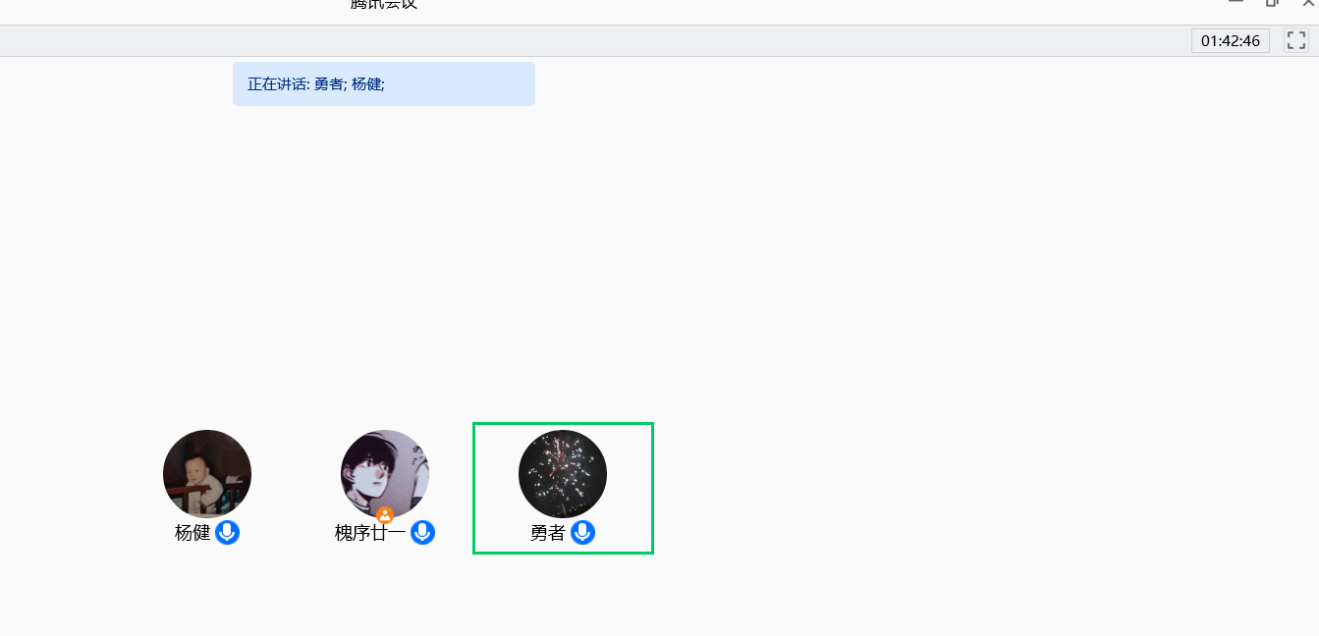
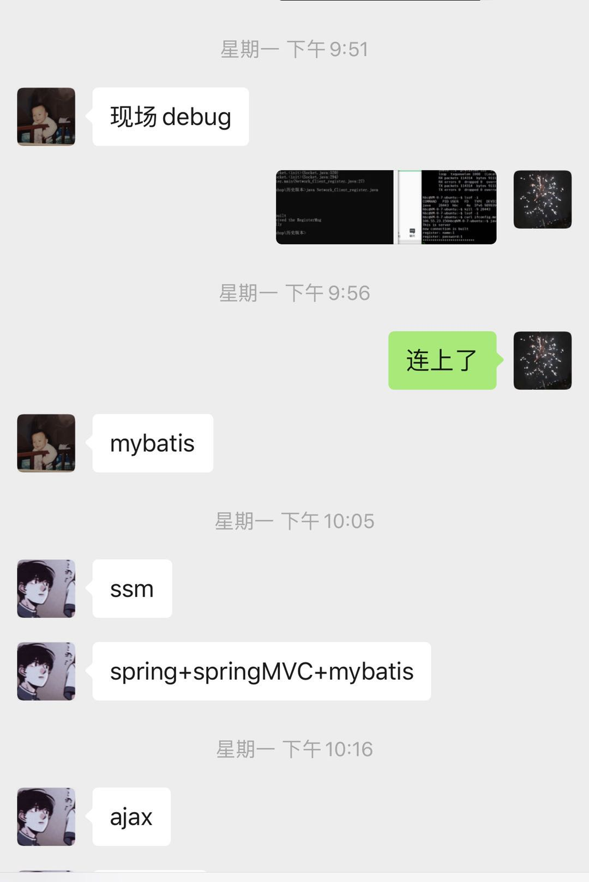
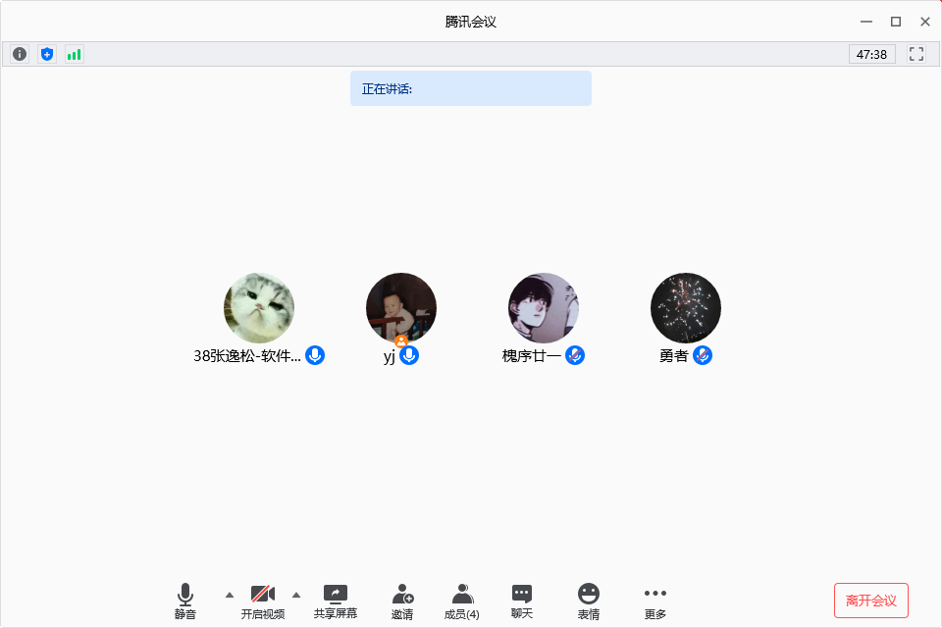
讨论记录

Slide 4
本周完成的工作
修复了服务器连接问题
学习了前端知识
学习SSM框架
后端实现了java对数据库的操作

Slide 5
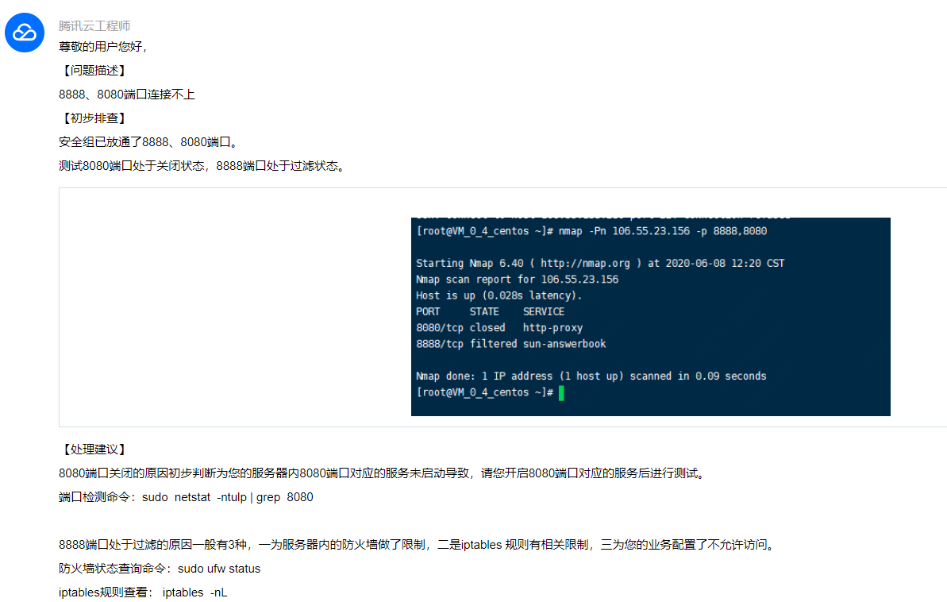
修复服务器连接

Slide 6
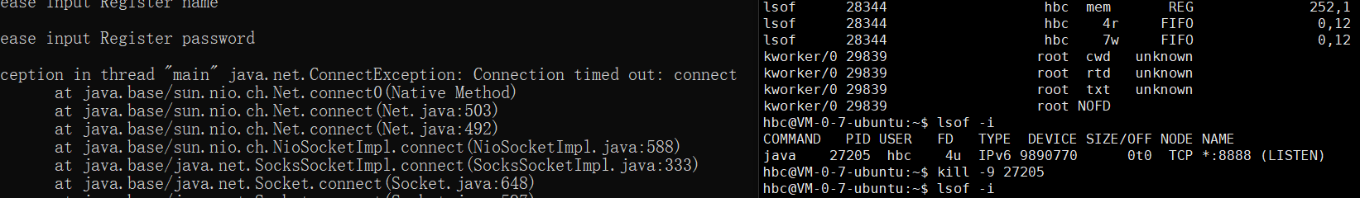
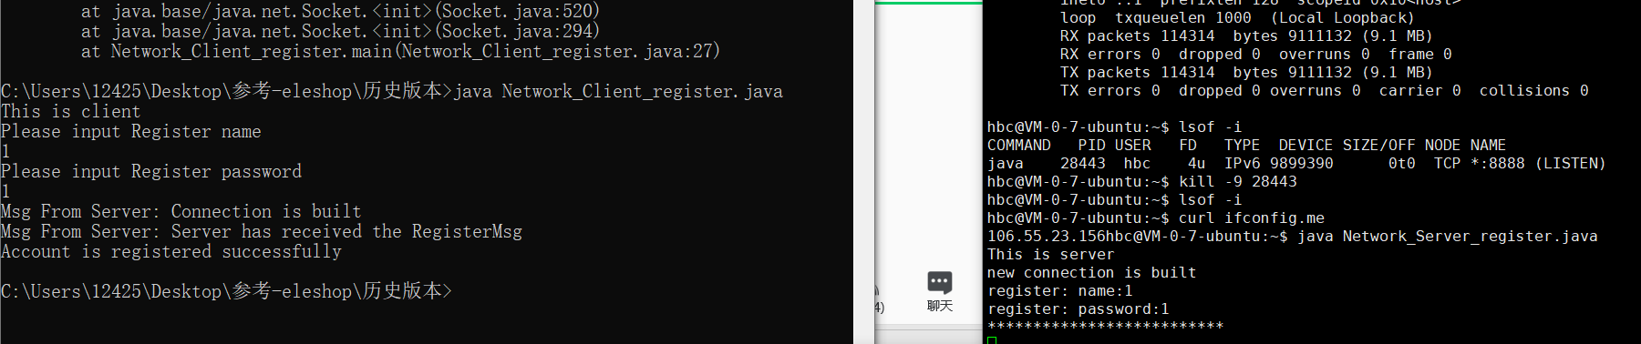
修复服务器连接

Slide 7
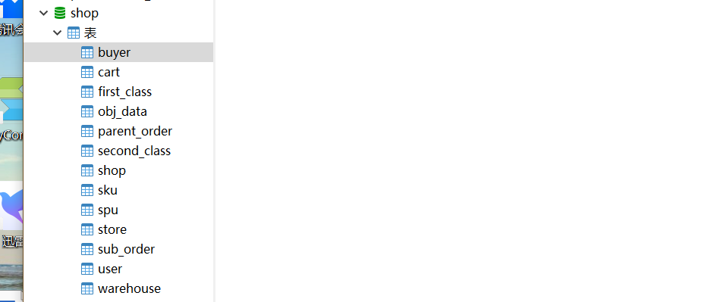
建表

Slide 8
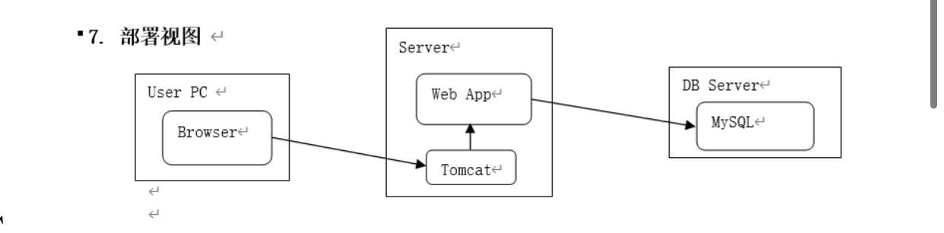
实现了java对数据库的操作
我们使用在持久层的mybatis协议，是运行在持久层的协议。利用mybatis,我们实现了对数据库用户表、商家表的增删改查功能。

Slide 9
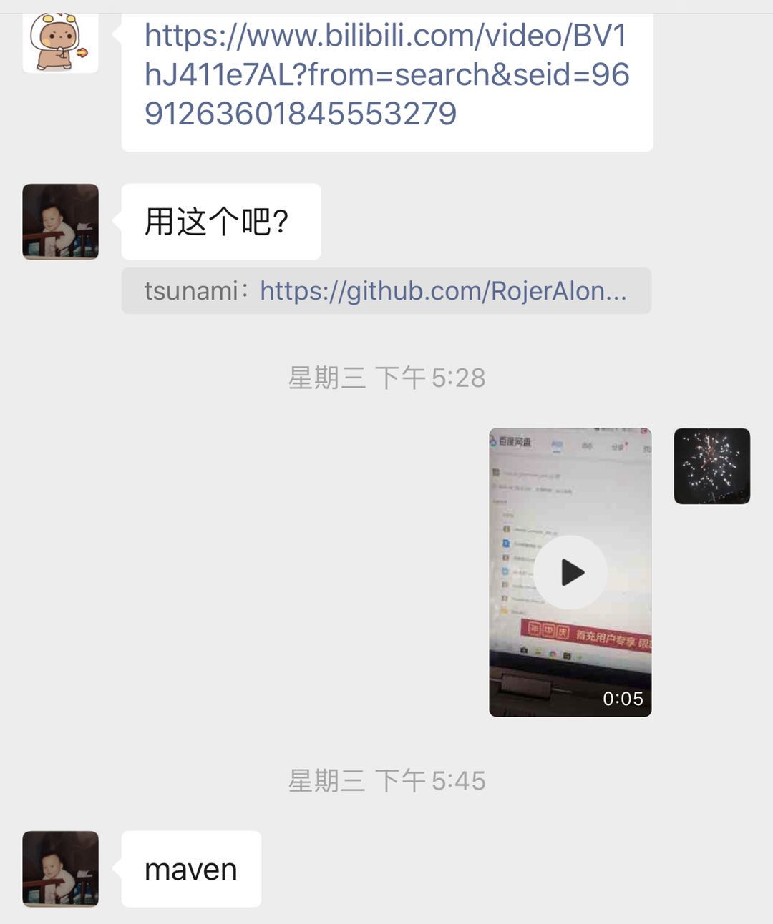
学习SSM框架
通过查找github和bilibili上的指导，学习并尝试运行项目。

Slide 10
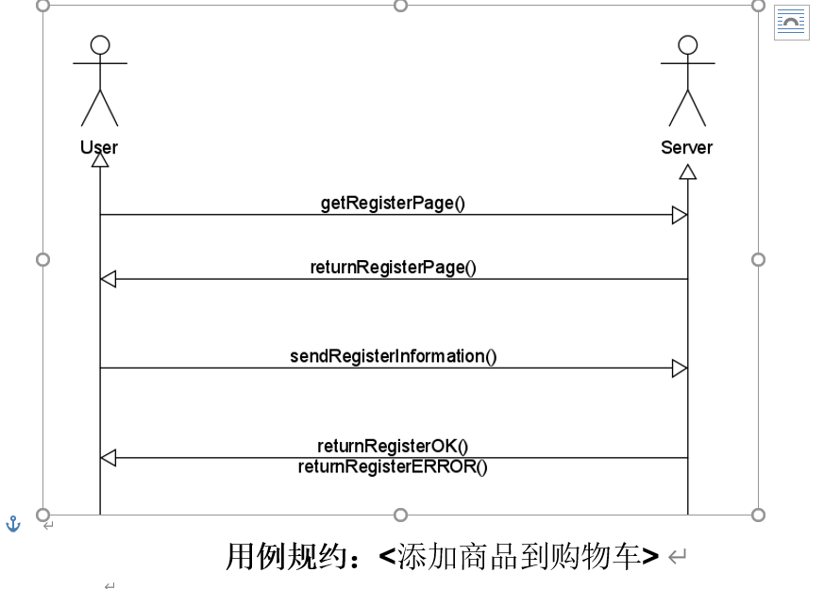
前端注册展示

Slide 11
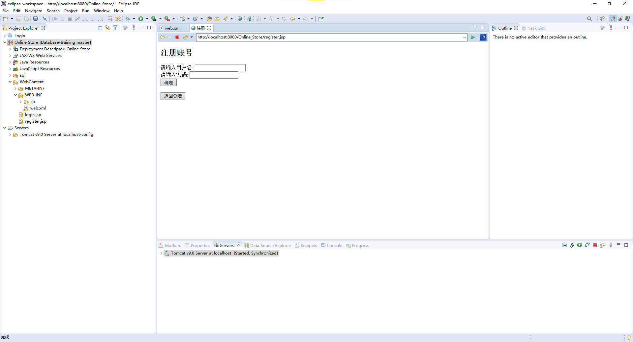
前端注册展示

Slide 12
工作总结与周末工作安排
后端实现了对数据库用户表、商家表的增删改查功能。实现了用户，商家组测接口。
但本周前端开发进度十分慢。前端要加快开发，学习并运用模板。

Slide 13
下周工作安排
前端：快速开发前端界面，并完成与后端连接
后端：实现商品订单相关接口

Slide 14
THANK YOU

